Slide 1
基于scala/akka构建响应式流计算
@途牛-谢辉

Slide 2
议题
Akka-actor
响应式流计算
与Akka-Stream对比
性能优化

Slide 3
AKKA

Slide 4





AKKA
Message不变性
异步、Nonblocking
Actor是线程安全，并发通过多个Actor实现
两两actor间message有序
Actor（Answerer）
Dispatcher
Message
Mailbox
Actor（Questioner）

Slide 5

Actor Model
Mailbox：消息队列
Behavior：响应消息的行为
State：FSM
Run: 附着在线程上执行
Event-Driven
Actor
Behavior
State

Slide 6
Actor System
Actor System
树形结构：
Parent-Children
Supervisor Strategy
One-For-One
All-For-One
Path
Dispatcher ThreadPool
Root
/A
A
B
C
D
E
/A/C
F
/A/C/F

Slide 7
消息驱动
NonBlocking（异步）
无锁（消息不变性）
Actor线程安全
状态拓扑
Message通信开销

Slide 8
响应式流计算

Slide 9
背景
场景：列表页
资源价格、余位信息变更频繁
内存索引？
不同供应商能力差异
未命中、实时抓取
Notes:
Pull可售资源

Slide 10
流计算
计算引擎
Data-1
Data-2
Data-3
cache
Input
数据源：Lucene、cache、RPC…
Input: 流化管道
计算：一次Stream的聚合计算

Slide 11
DataFlow
Stream
Process
Work
Input
Frontend
WorkerPool
ActiveWorker
Master
ProcessEngine
1：n
Worker
Backend
…
…
Executor
Executor
…

Slide 12
Process
B
A
F
J
D
C
ProcessEngine

Slide 13
WorkActivity
行为
包含一个Worker担当行为人
多个Executor实现并发处理
In-Out
IN：
1）前一活动
的Result
2）来自WorkInput
的Job流
Activity
Executor
Executor
…
Worker

Slide 14
Job Stream
Session：job流
JobSource(SessionId, Timeout, …)
Job …
Deadline(SessionId)
JobSource XOR Deadline = 0
WorkActivity
XOR
deadline
jobSourc
…
job
job
deadline
jobSourc
…
job
job
deadline
jobSourc
…
job
job

Slide 15
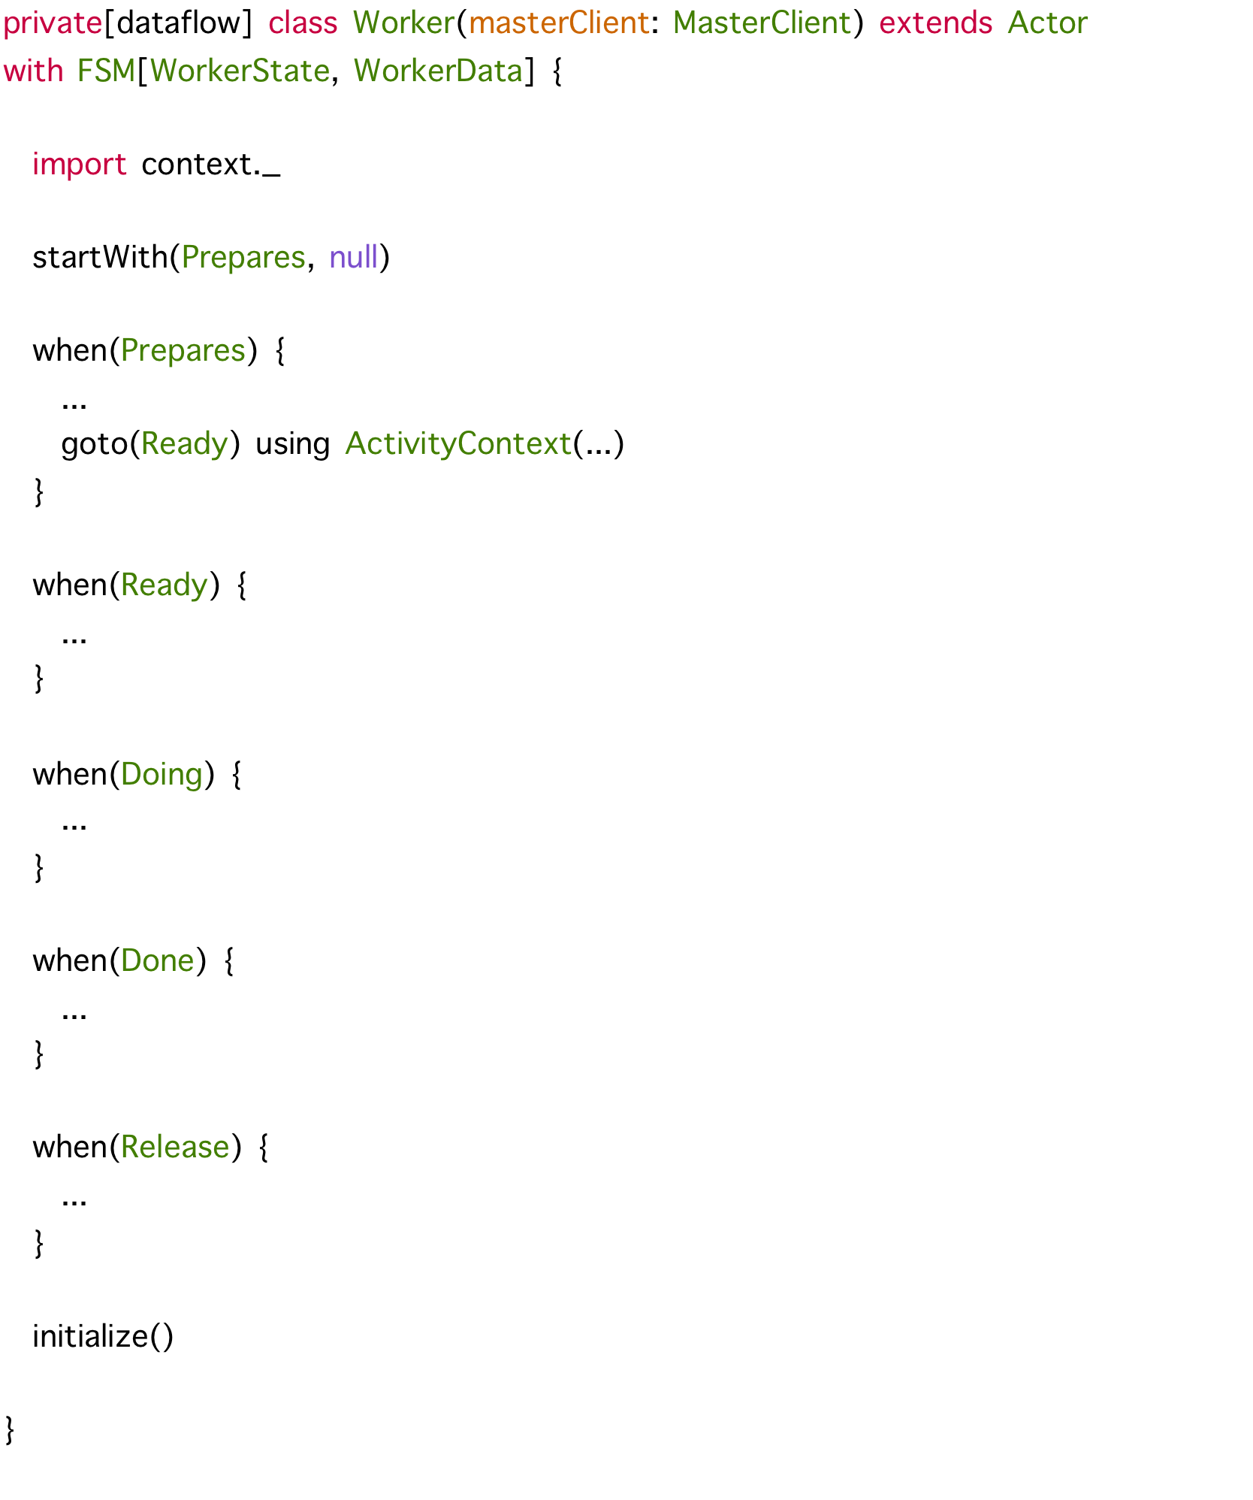
Worker FSM
Prepare
Release
Ready
Worker
Done
Doing
Notes:
构建流程
预处理
Work deadline
Rest All Executor
Worker回收

Slide 16
Exception Propagation
Root
Process
ProcessEngine
Worker
Worker-Executor:
One-For-One Strategy
Process-ProcessEngine-Worker:
Exception作为Message向外传递
Executor

Slide 17
Time Out
Process Time Out
ProcessDefinition.timeout(5 seconds)
Supervisor： StreamProcess
Session Time Out
JobSource(sessionId, 2 seconds, timeoutMsg)
Supervisor：Worker
Executor处理timeoutMsg

Slide 18
示例

Slide 19
一个计算流程
Job…
Sort
Collect
Collision
Fork
Join
Result
End
Secondary
两组随机数分别产生1000个1~50的整数，对这两组数进行碰撞，得到碰撞数（该数在两组中都存在，则产生碰撞，碰撞后需从各自集合中移除）的集合，后对集合进行排序，并且计算出碰撞数相同次数分别有是多少。

Slide 20
流程DSL

Slide 21
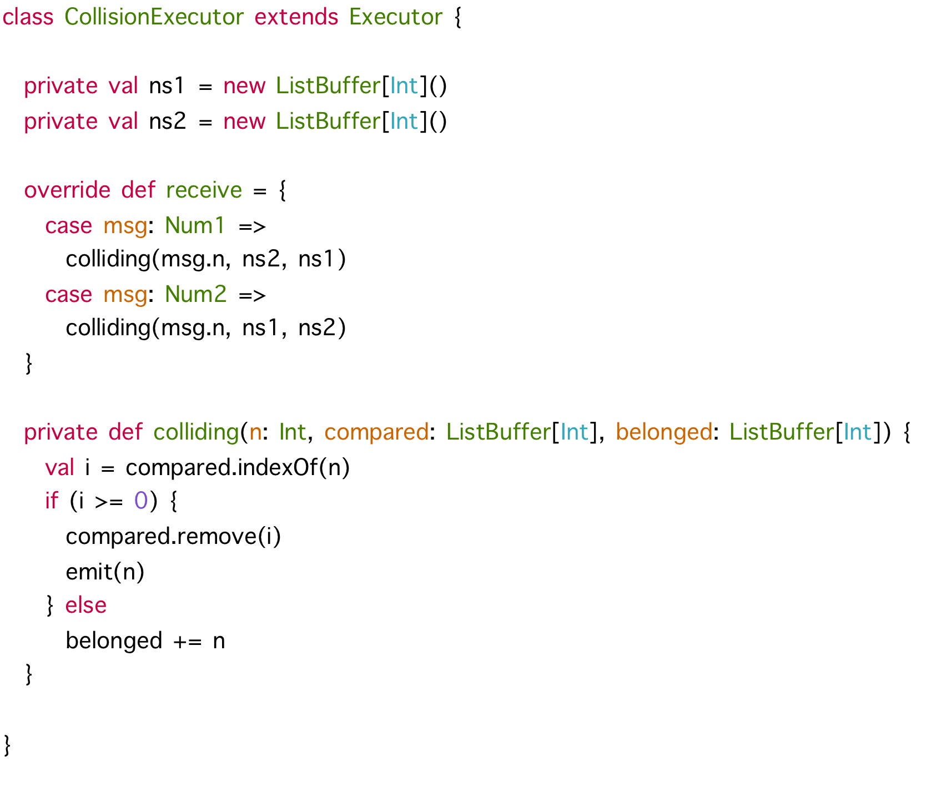
Collision Executor

Slide 22
Akka Stream

Slide 23
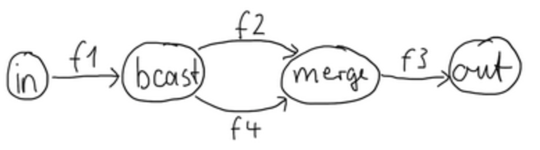
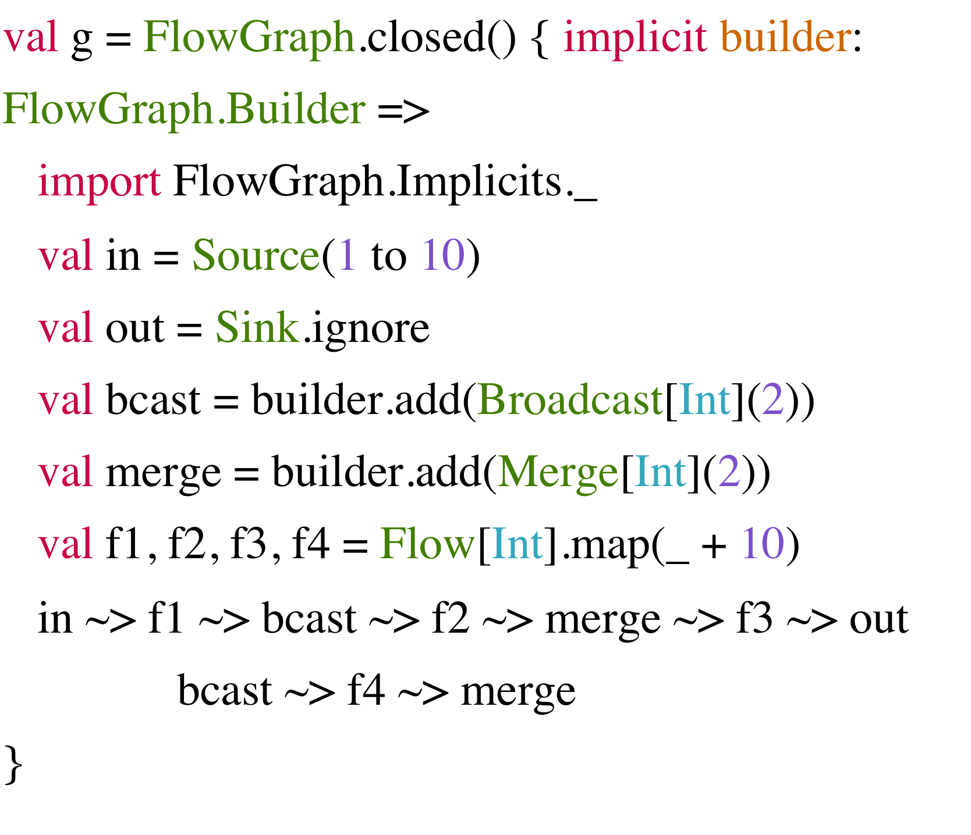
Akka-Stream
From http://akka.io

Slide 24
似
 | dataflow | Akka-stream
计算节点 | Activity OnReady WorkActivity EndActivity ForkActivity/JoinActivity | Graph:Module/Shape SourceModule/SourceShape FlowModule/FlowShape SinkModule/SinkShape JunctionModule/FanInShape、FanOutShape
操作 | Executor | Stage：map、filter…
流程 | ProcessDefinition | RunnableFlow
运行 | Cluster 、 standalone | FlowMaterializer：ActorFlowMaterializer orElse

Slide 25
非
 | dataflow | Akka-stream
运算模型 | 有界流 | 无界流
运算单元 | 有状态 | 无状态
数据源 | WorkInput 动态数据源 | Source
消息传递 | Push message | Back-pressure Diymatic Push/Pull
启动用时 | < 20ms | > 100ms

Slide 26
性能调优

Slide 27
DataFlow
通信
Local > Remote
点到点（WorkInput）
Actor
Don’t Ask(NonBlocking)
循环利用
行为单调

Slide 28
应用优化
Executor
Behavior：简单
NonBlocking：异步库（akka-http、scalaredis…）
并发：足量保证消费能力，routing规则均衡
Streaming
job-Stream：流化均匀
Thread
parallelism(fork-join-executor) ：min、max、factor
数据分类
计算型数据、渲染型数据
Notes:
Throughput：线程切换

Slide 29
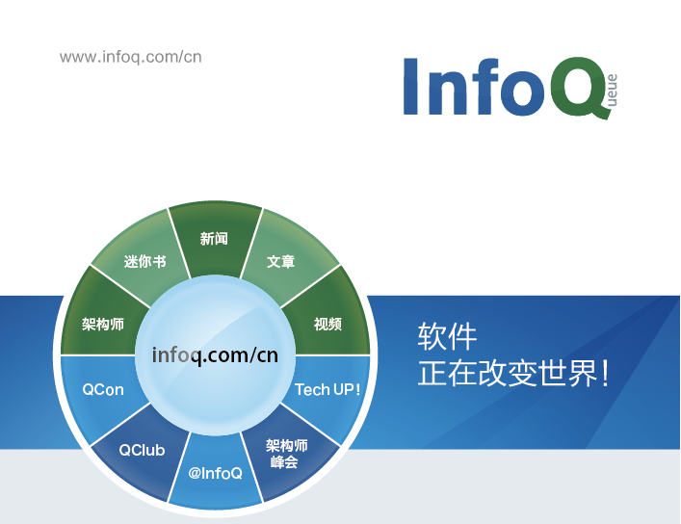
Q & A

